Slide 1
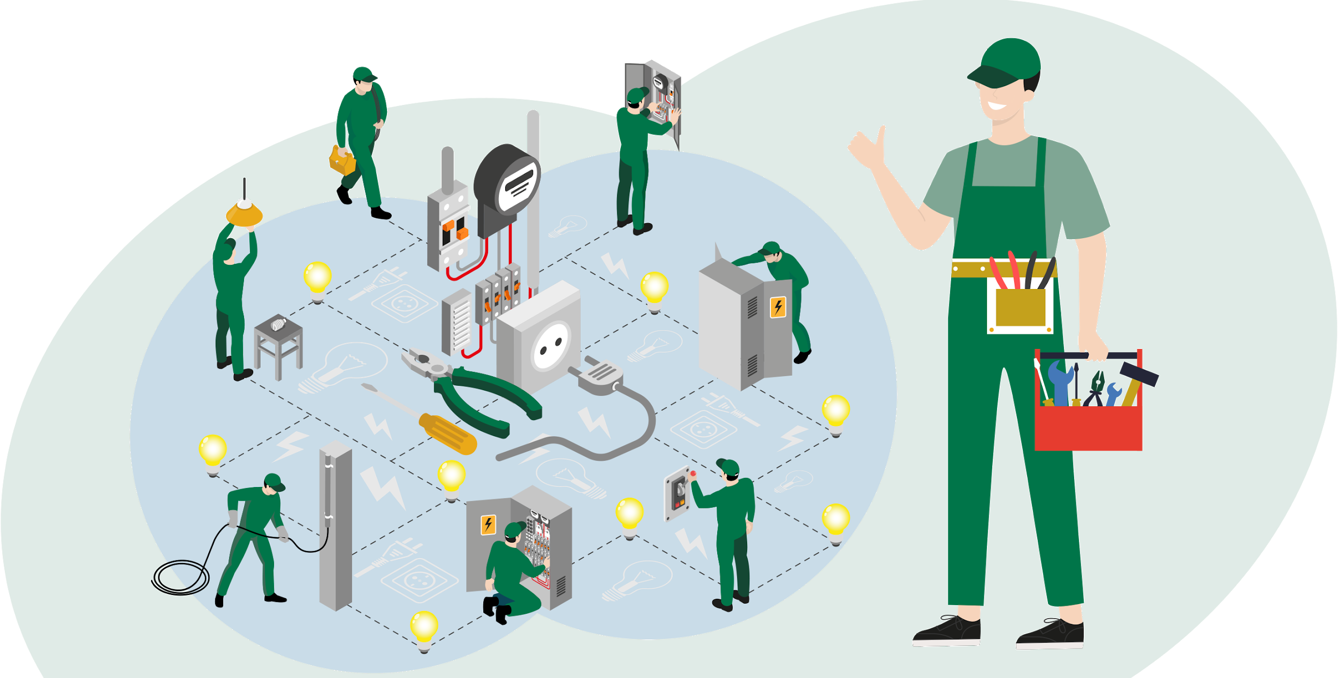
SECTOR ELECTRICIDAD | NIVEL 4° MEDIO
MÓDULO 6
INSTALACIONES ELÉCTRICAS INDUSTRIALES
En estos documentos se utilizarán de manera inclusiva términos como: el estudiante, el docente, el compañero u otras palabras equivalentes y sus respectivos plurales, es decir, con ellas, se hace referencia tanto a hombres como a mujeres.

Slide 2
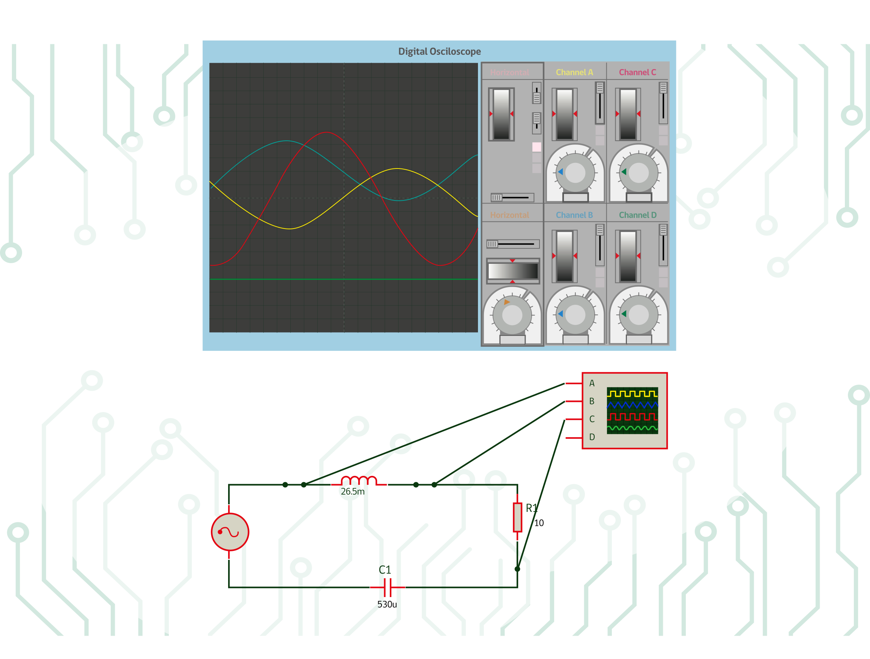
MÓDULO 6 | INSTALACIONES ELÉCTRICAS INDUSTRIALES
ACTIVIDAD 2
SIMULACIÓN DE CIRCUITOS AC EN PROTEUS

Slide 3
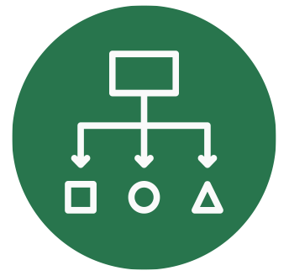
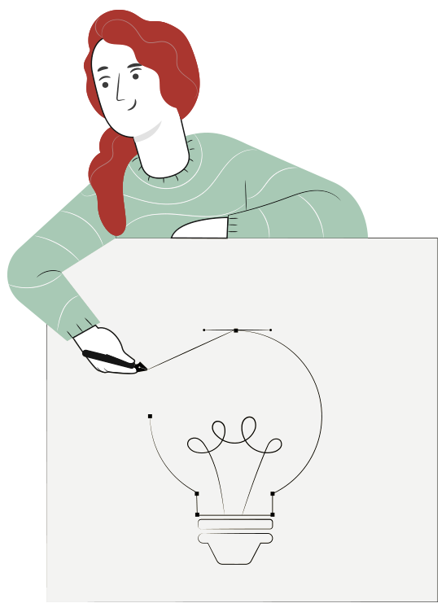
METODOLOGÍA SELECCIONADA
APRENDIZAJE ESPERADO
Estudio
de Casos
Instala circuitos de control utilizando dispositivos electrónicos de potencia de acuerdo a los requerimientos técnicos.

Slide 4
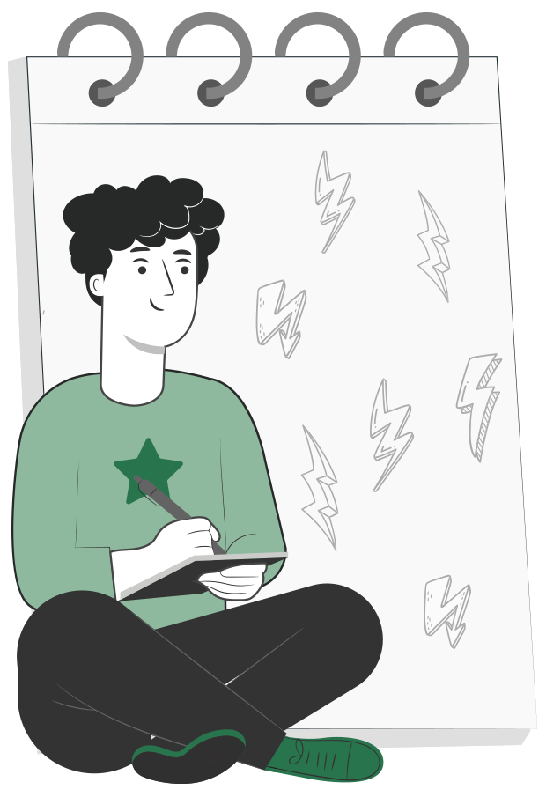
2
MENÚ DE LA ACTIVIDAD
SIMULACIÓN DE CIRCUITOS AC EN PROTEUS
1
Actividad de conocimientos previos
Simulación de circuitos
Simulación en Proteus
Actividad Cuánto Aprendimos
Ticket de Salida
2
3
4
5

Slide 5
2
ACTIVIDAD
CONOCIMIENTOS PREVIOS
SIMULACIÓN DE CIRCUITOS AC EN PROTEUS
¡Ahora veamos cómo lo que ya has aprendido refuerza y mejora lo que estás a punto de aprender!

Slide 6
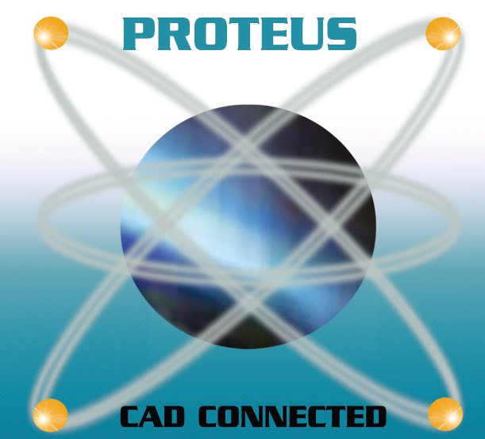
SIMULACIÓN DE CIRCUITOS
Existen diferentes software y herramientas que permiten la creación digital de circuitos, para así visualizar su comportamiento y respuesta a diferentes factores. Como también experimentar la conexión de los diversos elementos que componen los esquemas eléctricos/electrónicos.
En esta actividad se utilizará el simulador PROTEUS, para aplicar lo aprendido de señales alternas en la actividad anterior.

Slide 7
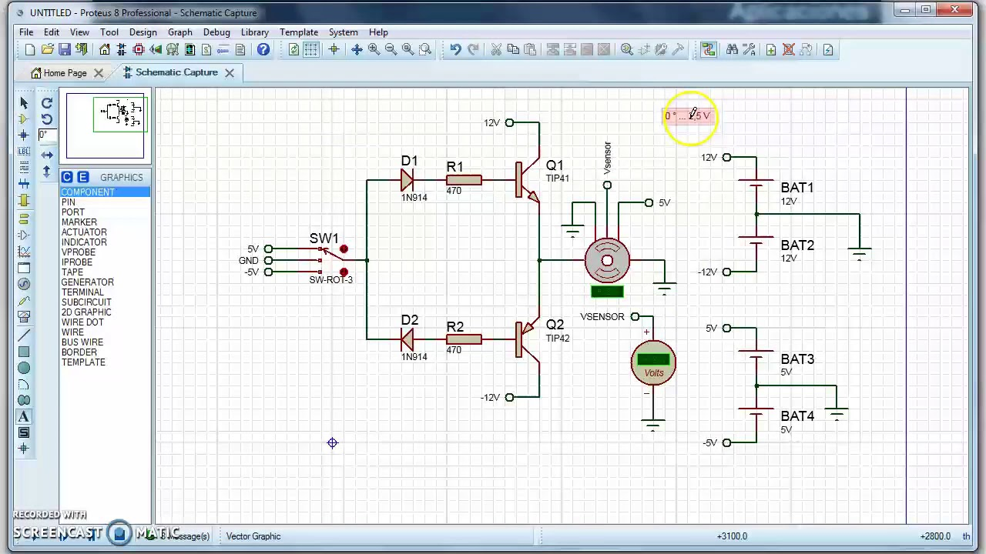
SIMULACIÓN DE CIRCUITOS

Slide 8
SIMULACIÓN EN PROTEUS
Proteus es un software (programa o entorno integrado) para la construcción y diseño de esquemas electrónicos, entre sus características principales se tiene:
Entorno de diseño gráfico fácil de utilizar que incluyen variadas herramientas para simplificar el trabajo del ejecutador.
Amigable y atractivo interface de usuario que permite un uso intuitivo del programa.
Posee un gran número de componentes electrónicos, que van desde resistores hasta motores trifásicos AC.

Slide 9
SIMULACIÓN EN PROTEUS
Dentro de las acciones más importantes que se debe conocer para trabajar en el software son:
Creación de archivo
Elaboración del esquema eléctrico con uso de librero
Instalación de equipos de medida y visualización
Simulación (play)
Análisis de resultados

Slide 10
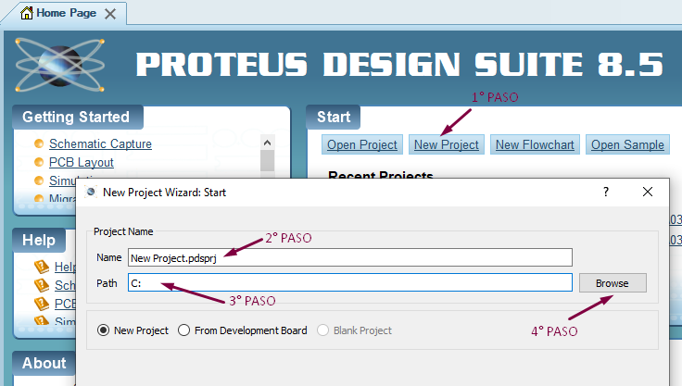
SIMULACIÓN EN PROTEUS
Creación de archivo:

Slide 11
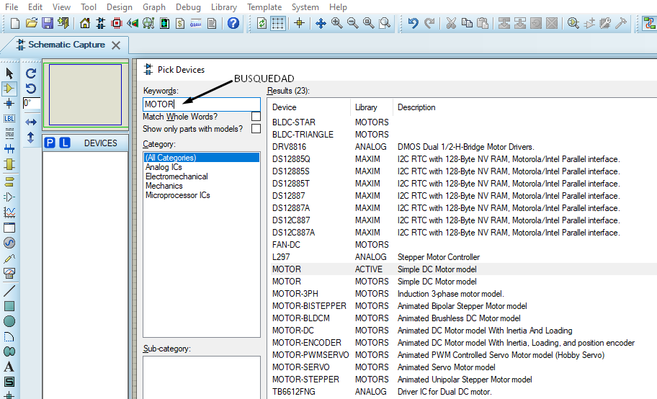
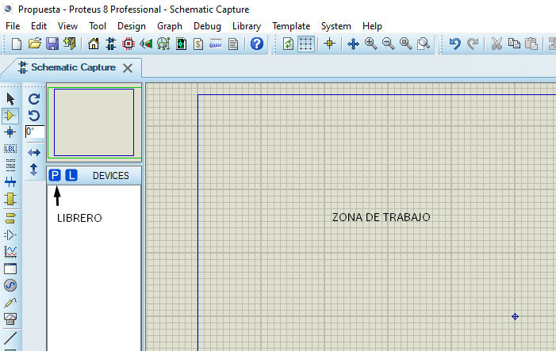
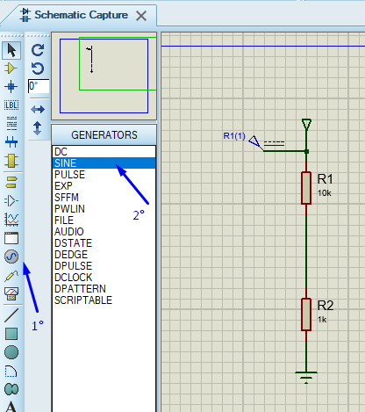
SIMULACIÓN EN PROTEUS
Elaboración del esquema eléctrico:

Slide 12
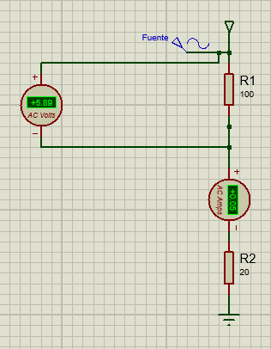
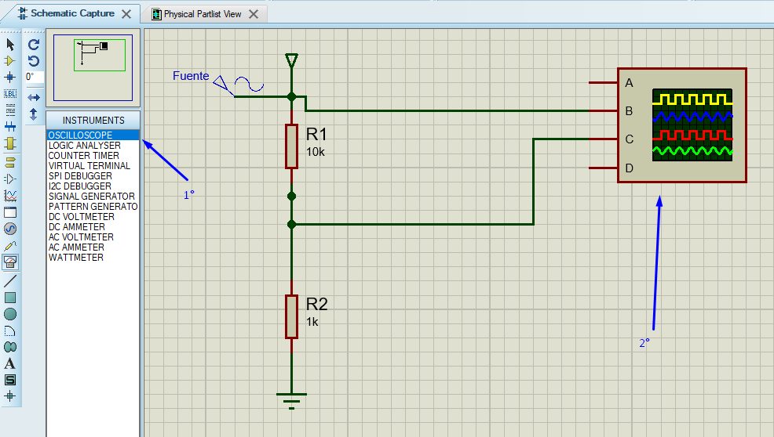
SIMULACIÓN EN PROTEUS
Instalación de instrumentos de medición y análisis

Slide 13
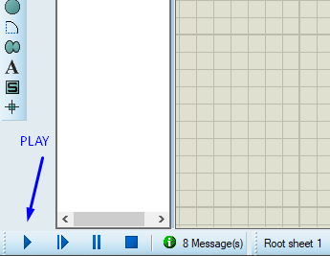
SIMULACIÓN EN PROTEUS
Simulación, iniciación-activación.

Slide 14
SIMULACIÓN EN PROTEUS
Análisis de resultados
¿Qué nos dicen los resultados?

Slide 15
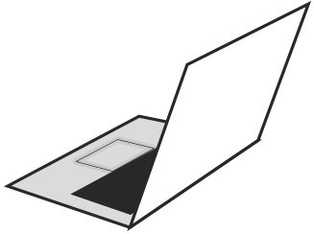
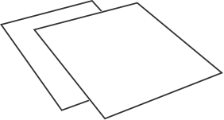
2
REVISEMOS
¿CUÁNTO APRENDIMOS?
SIMULACIÓN DE CIRCUITOS AC EN PROTEUS
¡Ahora realizaremos una actividad que resume todo lo que hemos visto! ¡Atentos, atentas!

Slide 16
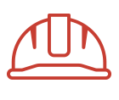
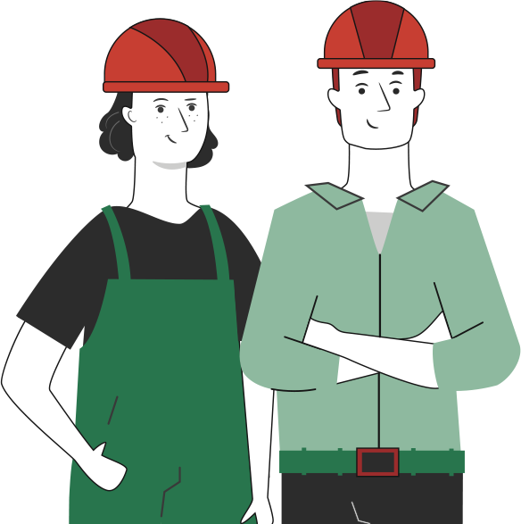
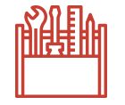
ANTES DE COMENZAR LA ACTIVIDAD:
¡ATENCIÓN!
Utilizar EPPs para el autocuidado.
Manipular cuidadosamente herramientas.
Ser cuidadoso y respetuoso con los integrantes del equipo de trabajo, asegurando la integridad física de todos.
Ser ordenado con el área de trabajo.
Toda actividad debe desarrollarse bajo supervisión de la persona a cargo del taller o laboratorio.

Slide 17
ANTES DE TERMINAR:
TICKET DE SALIDA
SIMULACIÓN DE CIRCUITOS AC EN PROTEUS
¡No olvides contestar y entregar el Ticket de Salida!
¡Hasta la próxima!

